Slide 1

Inženjerstvo zahteva
Kristina Radivojević S55/20

Slide 2


UVOD
Definicija
Inženjersto zahteva je sistematski i disciplinovan pristup specifikaciji i upravljanju zahtevima
Ciljevi
Postizanje konsenzusa među zainteresovanim stranama o ovim zahtevima, njihovo dokumentovanje prema datim standardima i sistematsko upravljanje zahtevima
Razumevanje i dokumentovanje želja i potreba zainteresovanih strana, zatim specifikovanje i upravljanje zahtevima na način da se smanji rizik od izrade sistema koji ne ispunjava želje i potrebe zainteresovanih strana

Slide 3

VRSTE PROJEKTNIH ZAHTEVA
Prema nivou apstrakcije
korisnički – razumljivi korisniku i drugim učesnicima; koristi se neetički način izražavanja (npr Use Case)
sistemski – detaljnija, tehnički orijentisana kompletna specifikacija celog sistema
Prema objektu
funkcionalni – bavi se funkcionisanjem sistema
nefunkcionalni – odnose se na ceo sistem i na to koliko bi dobro nešto trebalo da radi bave se ograničenjima u funkcionisanju sistema; opšti kriterijumi su kvalitet, bezbednost i zavisnost; obično se izražavaju kvantitativno i mogu se proveriti testiranjem
pravni zahtevi – zahtevi okruženja; industrijski zahtevi

Slide 4
Dokument sa zahtevima
Zvanični dokument koji bi razvojni tim trebalo da primeni
Uključuje i zahteve korisnika i detaljniju specifikaciju zahteva za sistem

Slide 5

Glavne faze procesa inženjerstva zahteva
STUDIJA IZVODLJIVOSTI – ocena da li je proces koristan za poslovanje
IZVOĐENJE I ANALIZA ZAHTEVA – otkrivanje zahteva, klasifikacija i organizacija zahteva određivanje prioriteta zahteva i pregovaranje
SPECIFIKACIJA ZAHTEVA – konverzija zahteva u standardni oblik
VALIDACIJA ZAHTEVA – provera da zahtevi odražavaju sistem koji kupac/korisnik želi

Slide 6
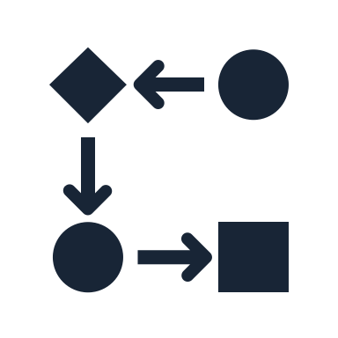
STUDIJA IZVODLJIVOSTi
Procena je napravljena u skladu sa tim da li identifikovane potrebe korisnika mogu biti zadovoljene korišćenjem postojećeg softvera i hardverskih tehnologija
Na osnovu studije donosi se odluka da li predloženi sistem može biti razvijen u okvirima budžeta
Relativno jeftina i brzo urađena
Rezultat pruža informaciju na osnovu koje se odlučuje da li se nastavlja sa detaljnijom analizom

Slide 7

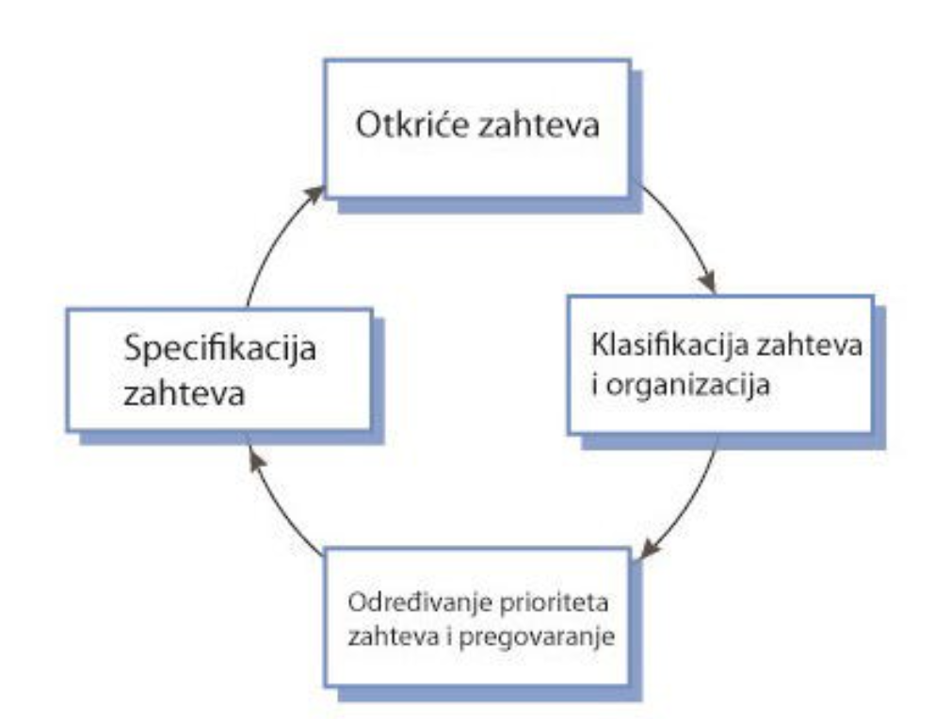
Izvođenje i analiza zahteva
Proces izvođenja zahteva sistema preko posmatranja postojećiih sistema, diskusije sa potencijalnim kupcima, analize zahteva, itd
Može obuhvatiti razvoj jednog ili više različitih modela sistema i prototipova
Pomaže analitičarima u razumevanju sistema za koji se radi specifikacija

Slide 8

Specifikacija zahteva
Predstavlja aktivnost prevođenja informacija skupljenih tokom analize u dokument koji definiše skup korisničkih ili sistemskih zahteva
Zahtevi sistema su proširene verzije zahteva korisnika i koriste se kao početna tačka projektovanja sistema
Načini pisanja zahteva sistema
običnim jezikom – objašnjava razlog postavljanja zahteva i daje informaciju o tome ko je postavio zahtev; obično kroz jednu rečenicu
strukturisanom formulom – koristi uzorke za pisanje zahteva sistema
primenom standardizovanog formulara – primenom ovog načina definisanja zahteva smanjuje se njihova promenljivost, a zahtevi su efektivnije organizovani

Slide 9

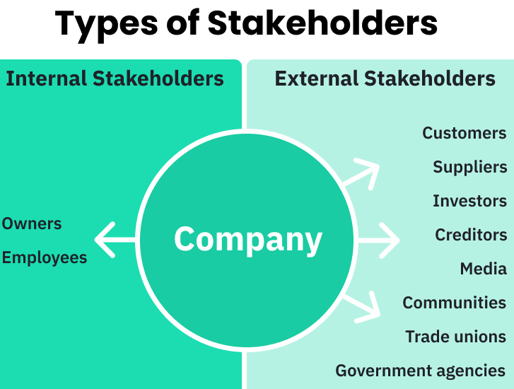
Validacija zahteva
Tokom ovog procesa otkrivaju se greške u dokumentaciji o zahtevima te greške se modifikuju i koriguju
Zahteva kontakt sa različitim ljudima u organizaciji korisnika sistema
Svi koji imaju direktni ili indirektni interes na zahteve sistema nazivaju se akterima sistema ( STAKEHOLDERS )
Poslednji korak validacije je test prihvatiljivosti sistema (acceptance testing)

Slide 10

Proces prikupljanja zahteva
Bavi se definisanjem korisničkih potreba , neophodnih funkcija i svih vrsta ograničenja u funkcionisanju nekog sistema
Potencijalni problemi
učesnici razvoja ne znaju šta tačno žele od svog sistema
učesnici razvoja koriste jezik svoje oblasti koji ne mora biti razumljiv poslovnim analitičarima
učesnici ravoja ne znaju šta je tehnički izvodljivo i mogu imati nerealna očekivanja
različiti učesnici imaju različite zahteve, koji mogu biti suprotstavljeni pa je potrebno rešavati konflikte

Slide 11

tehnike prikupljanja zahteva
Tradicionalne
intervjui – otvorenog ili zatvorenog tipa
upitnici
grupni intervjui
posmatranje
analiza procedura i drugih dokumenata
Savremene
izrada prototipa – cilj je razvoj konkretnih specifikacija razmatranog sistema, pravi se površna verzija sistema koji ide na uvid korisniku
zajedničko projektovanje – simultano prikupljanje sistemskih zahteva od najvažnijih ljudi; izvodi se van radnog mesta; krajnji rezultat su dokumentovani detalji postojeceg i svojstva budućeg sistema

Slide 12

Struktuiranje korisničkih zahteva
Modeliranje procesa – Dataflow dijagram
Modeliranje podataka – Entity-relationship dijagram
Objektno-orijentisano modeliranje – više analitičkih UML dijagrama
Model slučajeva korišćenja – Use Case dijagram
Rečnik – Glossary
Opunske specifikacije – Supplementary specifications

Slide 13
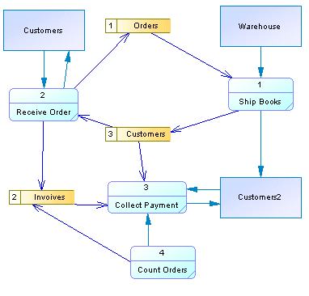
dataflow dijagram

Slide 14
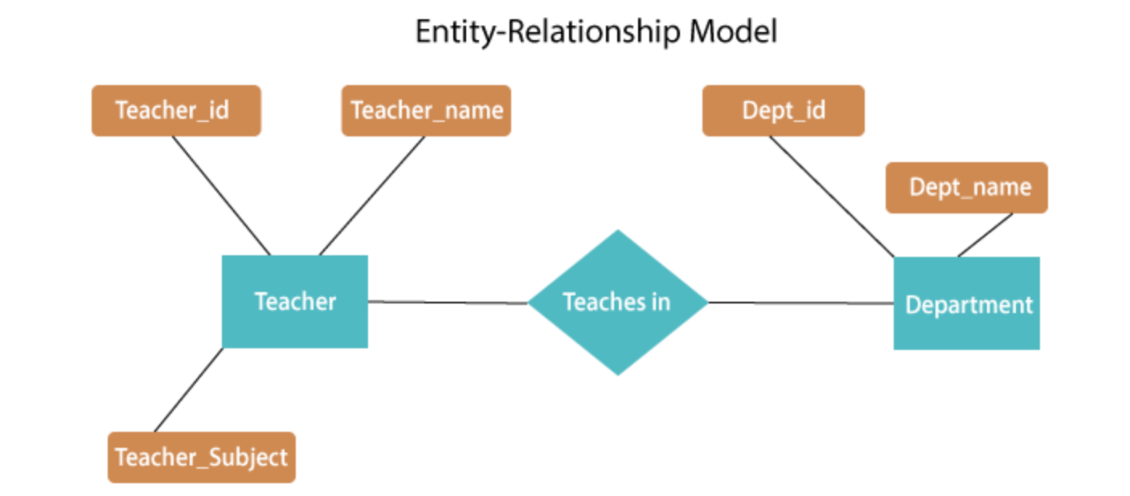
Entity-relationship dijagram

Slide 15
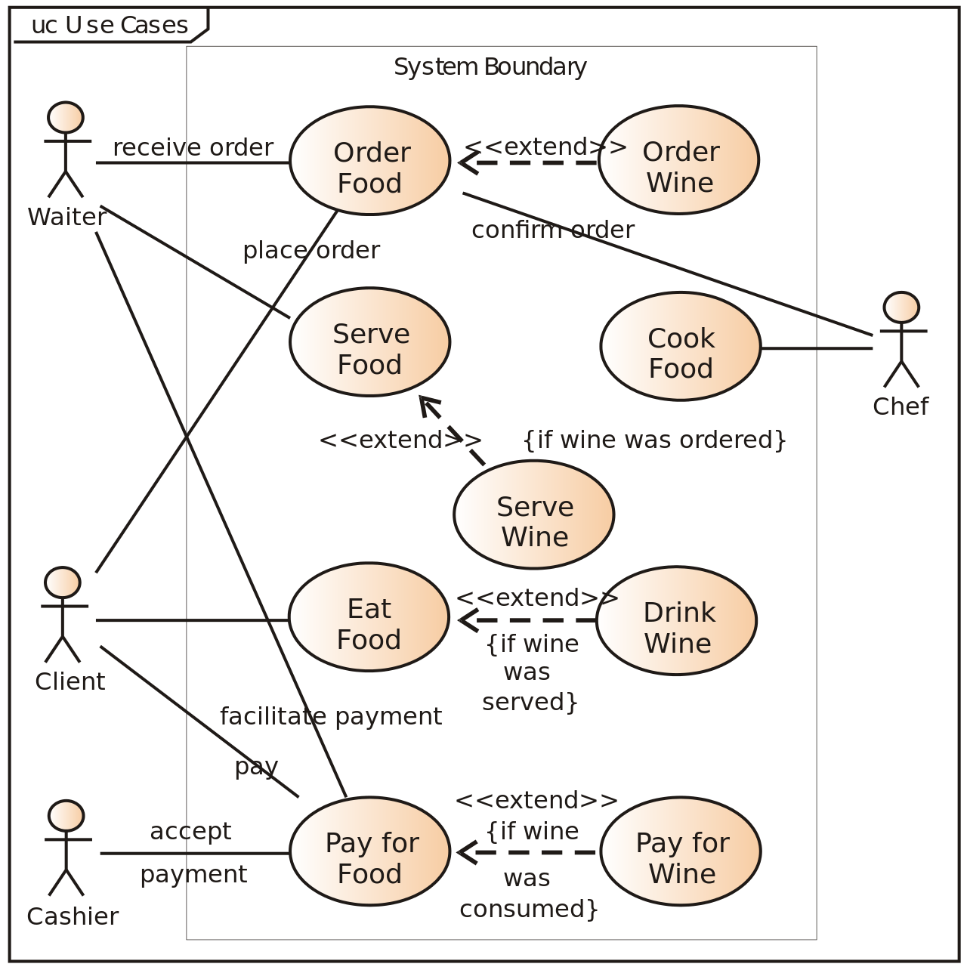
Use case dijagram

Slide 16
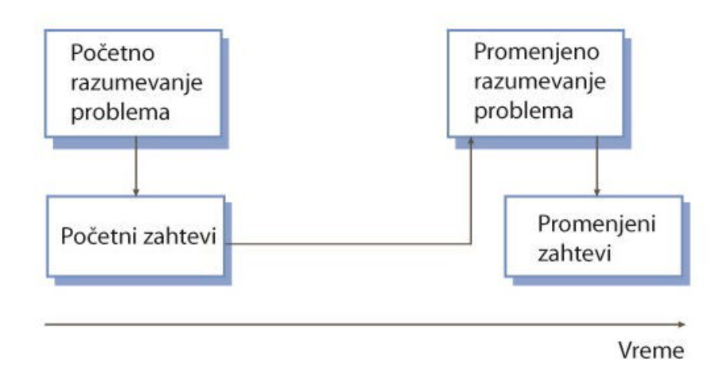
upravljanje zahtevima
Bavi se upravljanjem izmenama projektnih zahteva u različitim fazama razvoja obezbeđivanjem ažurnosti skupa usvojenih izmena
Evolucija zahteva

Slide 17
Upravljanje zahtevima – planiranje
Prva faza u procesu upravljanja zahtevima
U ovoj fazi se donose sledeće odluke :
Identifikacija zahteva – svaki zahtev mora da ima jedinstvenu identifikaciju tako da se može pomešati sa drugim zahtevima, kao i da se omogući ocena primene zahteva
Proces upravljanje promenama – skup aktivnosti koje ocenjuju efekat i troškove vezane za promene
Pristupi praćenju primene zahteva – definišu odnose između svakog zahteva i između zahteva i projektovanja sistema koji se teba pratiti i zapisivati; određuju i način održavanja ovih zapisa
Podrška alata – neophodno je korišćenje alata zbog obrade velikih količina informacija

Slide 18
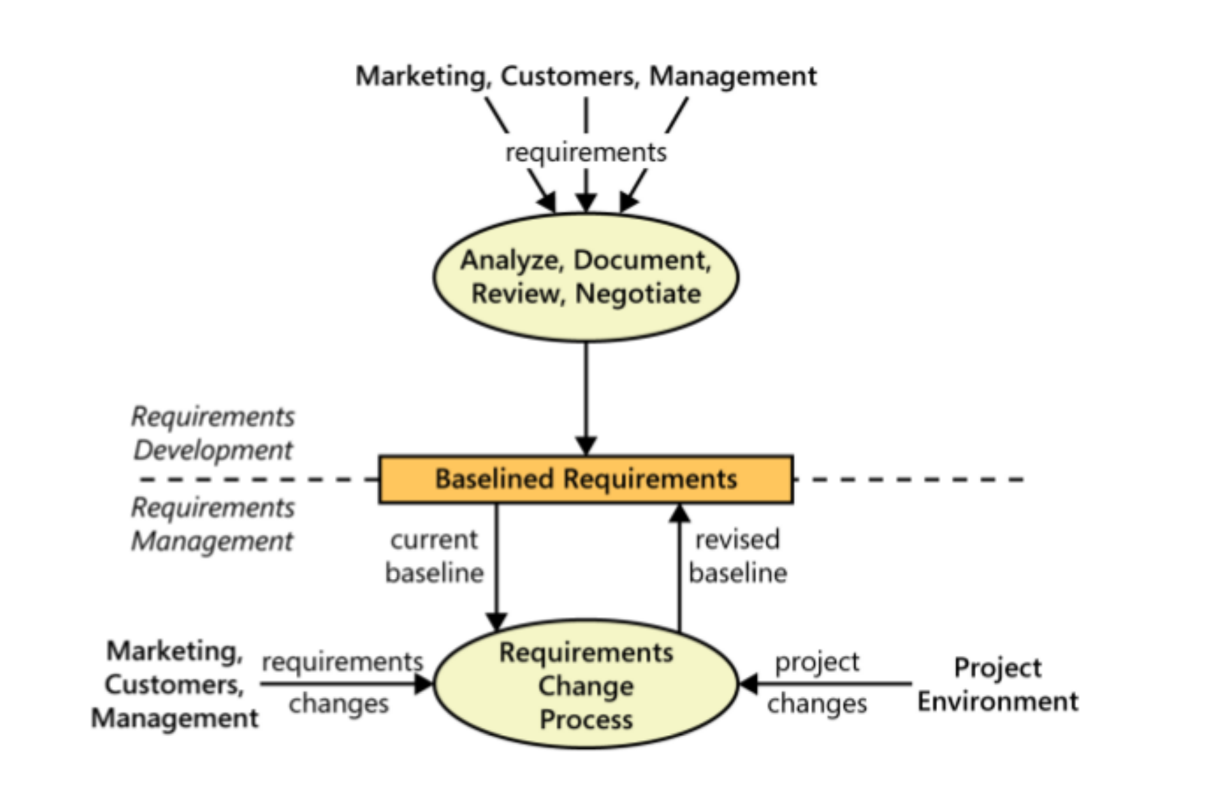
Primer upravljanja zahtevima

Slide 19
literatura
Uvod u softversko inženjerstvo, Softverski procesi II deo, priručnik za studente 2019, Prof. dr Ljubomir Lazić redovni profesor
Uvod u softversko inženjerstvo, Inženjerstvo zahteva, priručnik za studente 2019, Prof. dr Ljubomir Lazić redovni profesor
Projektovanje informacionih sistema, Univerzitet Singidunum 2020, Mišković Vladislav
Somerville I, Software Engineering, 10th Ed, Pearson Education, 2016
Software Requirements Third Edition, Karl Wiegers and Joy Beatty

